Slide 1

自然人机交互技术
实验：肤色检测

Slide 2
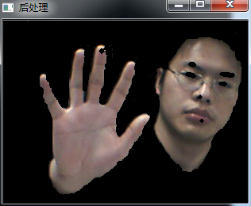

实验安排
基于肤色的人脸部和手部的检测

Slide 3
方法一：肤色建模-肤色分布阈值界定法
在YCbCr色彩空间中，亮度分量Y与色度分量Cb、Cr分离。肤色在CbCr空间中具有良好的聚类性。Y、Cb、Cr可由三基色R、G、B经过线性变换得到，其计算过程和空间坐标表示形式比较简单，有较高的计算效率

Slide 4
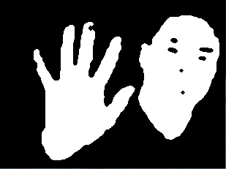
算术运算-乘法运算
模板图像的ROI区域为1，其他区域为0
提取感兴趣区域（ROI）

Slide 5
肤色像素的颜色落入Cr=[130,170]和Cb=[75,127]限定的范围内。
但是该方法判定的结果存在以下两种情况：
第一，肤色区域不符合肤色判提取的约束条件，而被判为非肤色区域
第二，非肤色区域符合肤色的判断阈值范围，而被判为肤色区域

Slide 6
方法一
1.加载一张位图
2.将颜色空间转换为YcbCr
3.显示转换后的颜色图
4.取出各个像素的Cb Cr值
5.依据CbCr的阈值判断为肤色的像素点
6.生成处理后的结果图
7.形态学后处理
8.生成处理后的结果图

Slide 7
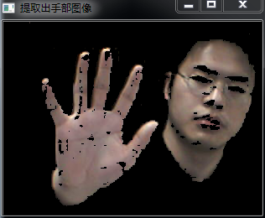
实验结果

Slide 8
参考函数cvtColor
1.void cvtColor(InputArray src, OutputArray dst, int code, int dstCn=0 )
src和dst分别是待转的图像（src）和待转图像转换后的图像（dst）；code是一个掩码，表示由src到dst之间是怎么转的，比如是彩色转为灰度，还是彩色转为HSI模式；最后的dstCn表示dst图像的波段数，这个值默认是0，它可以从参数code中推断。
code的模式包括：
CV_RGB2GRAY：<彩色图像---灰度图像>
CV_BGR2YCrCb, CV_RGB2YCrCb, CV_YCrCb2BGR, CV_YCrCb2RGB
CV_BGR2HSV, CV_RGB2HSV, CV_HSV2BGR, CV_HSV2RGB

Slide 9
参考函数split
split 函数
用于将一幅多通道的图像的各个通道分离。
这个函数的原型如下：
void split(const Mat& src, vector<Mat_<_Tp> >& mv)
用法很简单，src 是一幅多通道的图像。
mv 保存各个通道，每个通道存放到一个 mat 中。

Slide 10
参考函数Mat型数据访问
//运用迭代器访问矩阵元素
MatIterator_<uchar> it_Cb = planes[1].begin<uchar>(),
it_Cb_end = planes[1].end<uchar>();
MatIterator_<uchar> it_Cr = planes[2].begin<uchar>();
MatIterator_<uchar> it_skin = mask.begin<uchar>();
//人的皮肤颜色在YCbCr色度空间的分布范围:100<=Cb<=127, 138<=Cr<=170
for( ; it_Cb != it_Cb_end; ++it_Cr, ++it_Cb, ++it_skin)
{
if (...)
*it_skin = ;
else
*it_skin =;
}

Slide 11
参考函数copyTo
1.一般的用法是src.copyTo(dst)，将src复制到dst矩阵中
2.后面一个参数可以表示复制的部分，如上面的代码src.copyTo( dst, detected_edges);
是将src中detected_edges矩阵对应的非零部分（即边缘检测结果）复制到dst中。
所以最终显示的边缘和原图颜色一样，也可以直接显示detected_edges矩阵（黑白）

Slide 12
参考函数 erode，dilate
void erode( const Mat& src, Mat& dst, const Mat& element, Point anchor=Point(-1,-1), int iterations=1, int borderType=BORDER_CONSTANT, const Scalar& borderValue=morphologyDefaultBorderValue() );
void dilate( const Mat& src, Mat& dst, const Mat& element,Point anchor=Point(-1,-1), int iterations=1,int borderType=BORDER_CONSTANT, const Scalar& borderValue=morphologyDefaultBorderValue() );
腐蚀和膨胀的参数完全一样。
参数：
src:原图像。
dst：目标图像。
element:腐蚀操作的内核。 如果不指定，默认为一个简单的 bubuko.com,布布扣矩阵。否则，我们就要明确指定它的形状，本实验采用Mat(5, 5, CV_8UC1)
anchor:默认为Point(-1,-1),内核中心点。省略时为默认值。
iterations:腐蚀次数。省略时为默认值1。
borderType:推断边缘类型，具体参见borderInterpolate函数。默认为BORDER_DEFAULT，省略时为默认值。
borderValue:边缘值，具体可参见createMorphoogyFilter函数。可省略

Slide 13
参考函数medianBlur
OpenCV2函数 medianBlur 执行中值滤波操作,中值滤波将图像的每个像素用邻域 (以当前像素为中心的正方形区域)像素的 中值代替 。
void medianBlur( const Mat& src, Mat& dst, int ksize );
参数：
src：原图像。
dst：目标图像。
ksize:定义滤波器的大小。如Size(3,3)。

Slide 14
方法二
为了减小肤色检测的漏检率和误检率，选择了高斯模型进行肤色检测，它的优点是输出的是一个与肤色的相似程度，具有模糊数学的思想。高斯模型利用了统计学原理，认为肤色在很多亮度和色度分离的颜色空间中，除去亮度分量后的二维色度分量的联合分布服从二维高斯分布。通过样本的统计可以确定高斯模型中的参数，统计公式如下：

Slide 15
方法二
在YCbCr空间中，得到像素点的Cb和Cr值。通过肤色高斯分布，可以得到待检测彩色图像中任意一个像素点属于肤色的可能性大小，即相似度大小。肤色相似度可以通过下式得到：
p(Cb，Cr)=exp[-0.5(x-m)^{T}C⁻¹(x-m)]
对所求的每个p(Cb，Cr)值进行归一化处理得p’(Cb，Cr),即将每个p(Cb，Cr)值除以该图像中最大的p(Cb，Cr)值，这样就使得各个像素的相似度值在[0,1]之间。该值越大，表示属于肤色的可能性越大，反之越小。当p’(Cb，Cr)>Th时判定该像素点为肤色,反之为非肤色。

Slide 16
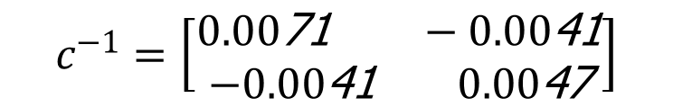
方法二
其中x是CbCr空间中的像素点的色度向量，m和C分别是通过采集的肤色样本统计出来的均值和协方差矩阵。根据大量的肤色像素统计，得到均值和协方差为：
m=[103.0056,140.1309]^{T}

Slide 17
任务二
1.加载一张位图
2.将颜色空间转换为YcbCr
3取出各个像素的Cb Cr值
依据CbCr的肤色模型判断肤色
阈值 0.015
形态学后处理
生成处理后的结果图

Slide 18

END

